Slide 1

Diabetes mellitus 2. typu - terapie PAD a inzulinem
Yvona Pospíšilová
Interní, hematologická a onkologická klinika FN Brno a LF MU Brno
pospisilova.yvona@fnbrno.cz

Slide 2
Diabetes mellitus typ 2
Porucha sekrece inzulinu z beta buňky pankreatu
Inzulinorezistence (svaly, tuková tkáň, játra)
Postupné vyhasínání fce pankreatu (progresivní onemocnění)
GIT: inkretinová deficience a/nebo rezistence
Ledviny: zvýšená reabsorpce glukózy

Slide 3
ADA 2020:
Možná bude nutna nová definicce DM 2. typu dle převažující poruchy…..

Slide 4
Perorální antidiabetika

Slide 5
Ideální perorální antidiabetikum
stimulace inzulinové sekrece ( úprava první i druhé fáze sekrece inzulinu)
potlačení periferní i jaterní inzulinorezistence (normalizace glukózového metabolismu v periferii a potlačení jaterní glukoneogeneze)

Slide 6
Ideální perorální antidiabetikum
zpomalit/zamezit úbytku funkce pankreatických beta buněk
úprava ostatních metabolických patologií

Slide 7
snížení lačné i postprandiální hyperglykémie
fyziologické působení (nesnižovat euglykémii)
minimum nežádoucích účinků a sekundárního selhání léčby

Slide 8
Vývoj léčby DM 2 v posledních 2 dekádách
SGLT2 inhibitors
9
ARBs
DPP-4 inhibitors
ACEIs
8
Amylin analogues
CCBs
7
GLP-1 agonists
Peripheral
α-1 blockers
6
Meglitinides
ß-blockers
5
Number of unique classes
TZDs
Central
α-2 agonists
4
AGIs
Vasodilators
Diuretics
3
Biguanides
Adrenergic
neuronal
blockers
Biguanides
2
SUs
1
Insulin
1950
1960
1970
1980
1990
2000
8
Adapted from: Inzucchi SE in Clinical Diabetes, Fonseca VA ed., 2006.

Slide 9
Metformin (biquanid)
sám o sobě by neměl mít hypoglykemizující účinek
snížení inzulinové rezistence hlavně v játrech
lék první volby u pacientů DM typu 2
KI: snížená funkce ledvin, jater, operace, hypoxie, kontrastní vyšetření rtg, kardiální selhávání NYHA III.-IV, akutní stavy atp.- laktátová acidóza!

Slide 10
Metformin a renální insuff.
Původní SPC – KI při clearence kreatininu pod 60 ml/min)
Nové studie – nové SPC: lze i při GF 30-60 ml/min
  Dop. před podáním kontr. látky vysadit při GF 30-60 ml/min, v praxi – v každém případě!

Slide 11
Metformin a renální insuff.
Nově - SPC:
  KI metforminu až při GF pod 30 ml/min
  GF: 30-44 ml/min – zahajovat maximálně 500 mg/den a maximální dávka 1 000 mg/den
  GF: 45-59 ml/min - zahajovat maximálně 1000 mg/den a maximální dávka 2 000 mg/den
  GF: 60-89 ml/min – maximální denní dávka
  3 000 mg a při snížení GF zvážit snížení dávky

Slide 12
Metformin (biquanid)
Doporučení ČDS – leden 2012: i u prediabetu do 60 let věku, pokud je i alespoň jedno z:
  BMI ≥ 35 kg/m2
  hypertriglycidémie
  nízký HDL-CH
  arteriální hypertenze
  kardiovaskulární onemocnění
  glyk. Hb ≥45 mmol/mol
  DM 2. typu v RA u rodičů
  GDM v anamnéze

Slide 13
Metformin – systémové účinky
snížení výskytu nádorů (asi vyšší dávky)
kardiovaskulární pozitivní efekt, kardioprotekce (lze i u NYHA I.-III.)
stimulace imunity
anabolický efekt na kost
pozitivní efekt na ovulaci (PCOSy)
redukce hmotnosti a obvodu pasu
zvýšení aktivity GLP – 1
transport glukózy z krevního oběhu do střeva do stolice

Slide 14
Metformin – systémové účinky
pozitivní ovlivnění jaterní steatózy
snížení chron. zánětl. změn ve svalech a tukové tkání
antiagregační efekt
hypolipidemický efekt
snížení proliferační aktivity cévní stěny
vazodilatační efekt
zlepšení paměti ? snížení Alzheimerovy demence

Slide 15
Metformin
Nežádoucí účinky:
- laktátová acidóza
- snížení vitaminu B 12

Slide 16
Preparáty sulfonylurey
v co nejmenší dávce, 1 - 2x denně
ANO: glimepirid, gliclazid (Diaprel, Glyclada), gliquidon
NE: glipizid a vůbec ne glibenclamid

Slide 17
Preparáty sulfonylurey
vedou k vyčerpání beta-buněk pankreatu, častější tzv. „sekundární selhání léčby“
někteří diabetologové ve světě již vůbec nepoužívají, stále ale nejlevnější…

Slide 18
Nesulfonylureová inzulinová sekretagoga (glinidy, meglitinidy)
Repaglinid (NovoNorm - 0,5..1,0..2,0 mg)
  3x denně před jídlem
  „jedno jídlo - jedna tableta“
  méně postabsorpčních hypoglykémií
  menší hyperinzulinémie, fyziologičtější profil

Slide 19
Thiazolidinediony (Glitazony)
Rosiglitazon (Avandia) – září 2010 - stažen z trhu….(retence tekutin, srdeční selhání), listopad 2013 FDA vrací, EMA zatím ne
Pioglitazon (Actos) + významný hypolipidemický účinek
  snížení inzulinové rezistence hlavně na periferii (svaly, tuková tkáň)
  regenerace beta bb. pakreatu
  účinek nastupuje až za několik týdnů

Slide 20
Thiazolidinediony (Glitazony)
Pioglitazon – pro určité pacienty
Cave:
  ca močového měchýře
  fraktury kostí
  srdeční selhání
ALE: snížení makrovaskulárních komplikací!

Slide 21
Inkretinový efekt
  Zvýšení vylučování inzulinu po p.o. podání glukózy
Inkretiny - GLP-1 (glucagon-like peptid):
  zvýšení vylučování inzulinu po p.o. podání glukózy
  zvyšuje vylučování inzulinu s ohledem na výšku glykémie (nedělá hypoglykémie)
  snižuje vyprazdňování žaludku
  centrálně snižuje pocit hladu
  vede k regeneraci beta-beta b. pankreatu
  snížení glukagonu a zvýšení inzulinu
  zřejmě i kardioprotektivní účinek

Slide 22
Inkretiny
GLP-1 (glucagon-like peptid), GIP (gastro-intestinální polypeptid) – hormony tenkého střeva – synergismus s inzulinem
Inkretinová analoga
  s.c. aplikace 1 – 2x denně, 1 x týdně
  NÚ – zažívací potíže
Gliptiny - DPP-4 inhibitory (inhibitory dipeptidyl peptidázy-4) - blokace enzymu odbourávajícího inkretiny)
  p.o. – 1 – 2 x denně
  téměř žádné NÚ

Slide 23
Inkretiny
GLP-1 (glucagon-like peptid), GIP (gastro-intestinální polypeptid) – hormony tenkého střeva – synergismus s inzulinem
Inkretinová analoga (jsou rozdíly mezi jednotlivými preparáty)
  exenatid -BYETTA (k dispozici v ČR 3/2009), BYDUREON (k dispozici v ČR 6/2014)
  liraglutid – VICTOZA (k dispozici v ČR 9/2010) + snížení TK ! + snížení váhy!
  lixisenatid – LYXUMIA (k dispozici v ČR – 3/2014) – postprandiální efekt, ???
  albiglutid – 1 x týdně s.c. ???
  dulaglutid – TRULICITY – 1x týdně s.c., dobrá snášenlivost…
  semaglutid – 94 % stejný jako GLP-1 – 1 x týdně s.c., nově i p.o.!! - USA

Slide 24
Inkretiny
GLP-1 (glucagon-like peptid), GIP (gastro-intestinální polypeptid) – hormony tenkého střeva – synergismus s inzulinem
Gliptiny - DPP-4 inhibitory (inhibitory dipeptidyl peptidázy-4) - blokace enzymu odbourávajícího inkretiny)
  I u straších, i při CHRI
  sitagliptin - JANUVIA (k dispozici v ČR 11/2008) - – TECOS – nezhoršuje KV onem.
  vildagliptin – GALVUS (k dispozici v ČR 5/2009)
  saxagliptin – ONGLYZA (k dispozici v ČR 2/2011) – srd. selhání???
  linagliptin – TRAJENTA (k dispozici v ČR 5/2012) – lze i při ledv. insuff.
  alogliptin – VIPIDIA (k dispozici v ČR 2014)
  Od roku 2020 mohou předepisovat i P.L.

Slide 25
Glifloziny – inhibitory SGLT 2 - Inhibitory sodíko-glukózového transportéru
  Snížení zpětné tubulární reabsorpce glukosy, potenciace glykosurie (od r. 2014, 2015), zdá se že nejsou významné rozdíly mezi jednotlivými preparáty
  snížení hmotnosti
  snížení TK
  NU – infekce močových cest

Slide 26
Glifloziny – inhibitory SGLT 2
  – snížení zpětné tubulární reabsorpce glukosy, potenciace glykosurie (od r. 2014, 2015)
  více snižují glykémie nalačno
  pozor na ketoacidozu – snižují inzulin a zvyšují glukagon (např. dapagliflozin)
- dapagliflozin (Forxiga) – i u obézních DM 1
- empagliflozin (Jardiance)
- canagliflozin (Invokana) – studie CANVAS -větší incidence amputací DKK? Studie CREDENCE nepotvrdila…
- nově bude i sotagliflozin – DM 1 i DM 2

Slide 27
Glifloziny…..
diuretický efekt vede ke snížení objemu cirkulující plasmy a tím ke snížení systémového tlaku a menší kardiální zátěži (i snížení TK, snížení LDL-CH, snížení KM/S, zlepšuje kardiální selhávání…)
! Pozitivní kardiovaskulární a renální efekt….!

Slide 28
Akarbóza – inhibice alfa-glukozidázy v tenkém střevě (blokace štěpění sacharidů a vstřebávání glukózy)
  v USA i v rámci prediabetu
  vzhledem k NU málo užívána
USA - + amylin

Slide 29
Duální agonisté (synergní účinek)
GLP-1 + glukagon agonisté
GLP-1 + glifloziny

Slide 30
Předpokládaný efekt PAD na snížení HbA1c
SU a BG - pokles o 1,5 - 2%
glitazony - pokles o 1%
akarbóza - pokles o 0,8%
repaglinid - pokles o 2%

Slide 31
Limity léčby DM 2
Jedná se o chronické onemocnění
Nemocní jsou polymorbidní
Jsou obvykle vyššího věku
Mají primárně menší adherenci k režimovým opatřením
Častá je potřeba vícečetné medikace
Existuje ohrožení nežádoucími účinky léků

Slide 32
Nežádoucí účinky léčby….
Vyšší riziko fraktur? –glitazony? gliptiny?
Srdeční selhání? – glitazony! gliptiny?
Od r.2008 FDA požaduje „bezpečnostní profil“ – kardiovaskulární bezpečnost, onkologická bezpečnost
Srovnávání léčby s placebem (přidáno k původní medikaci)

Slide 33
Další pozitivní účinky PAD?.......
Kardiovaskulární aparát?
Jiné?

Slide 34
Studie TECOS – sitagliptin (Januvia) – bezpečnostní profil
- není vyšší riziko fraktur
- je bezpečný u renál. insuff.
- lze i v kombinacích s inzulinem u DM 1. typu
- nezvyšuje riziko vzniku nežádoucích KV příhod

Slide 35
Studie ELIXA – lixisenatid (Lyxumia) – bezpečnostní profil
  - „prokázána kardiovaskulární bezpečnost ve srovnání s placebem“
Studie EXAMINE – alogliptin (Vipidia) – bezpečnostní profil
  - „nezvyšuje riziko smrti či nefatálních kardiovaskulárních příhod“

Slide 36
Studie LEADER – liraglutid (Victoza) – bezpečnostní profil
9 340 diabetiků z 32 zemí světa s manifestnim KV onem. (72,4 %) nebo vysokým KV rizikem
liraglutid vs. placebo
v průměru 3,8 let sledování
Liraglutid - výskyt KV příhod snížen o 13 %, KV úmrtí o 22%, jakákoliv úmrtnost o 15 %
    Marso SP et al. NEJM 2016, 375:311-22

Slide 37
SUSTAIN 1-10
Semaglutid
  26 % snížení KV příhod (první výskyt IM, CMP…)
    Marso SP, Bain SC, Consoli A et al.: Semaglutide and Cardiovascular Outcomes in Parients with Type 2 Diabetes, NEJM 2016 – Sustain 6

Slide 38
PIONEER 6 – semaglutid – neutrální KVO
REWIND – dulaglutid 9 901 pac. – vedl. ke snížení KVO i snížení CMP…
Studie s linagliptinem:
  CARMELINA – 2017 – indiferentní vliv na KVO, nezhoršuje….
  CAROLINA, 10 000 pac., sledování přes 6 let – 2019 - indiferentní vliv na KVO, nezhoršuje…

Slide 39
EMPA-REG –empagliflozin - OUTCOME
↓ KV úmrtí o 38% a celk. mortality o 32 % oproti placebu) - + pozit. hemodynam. efekt, snížení objemu intravask. tekutiny
zpomalení progrese diabetické nefropatie či její vznik o 39 %, snížení potřeby dialýzy o 55 %
    Wanner C et al. NEJM 2016, 375:323-34

Slide 40
Další studie s glifloziny ….
CANVAS – kanagliflozin – výsl. 2018…
CREDENCE – kanagliflozin – stran nefropatie i KVO, sek. i prim. prevence - pozit. - výsl. 2019

Slide 41
CVD – REAL
CVD Real 1 a CVD Real 2
  databáze pacientů
4 miliony pacientů
12 zemí světa
gliflozin oproti jakékoliv jiné léčbě DM 2. typu

Slide 42
CVD – REAL 1
prezentováno 2017
  154 528 pac. gliflozin a 154 528 jiná léčba
  USA, NORSKO, Dánsko, Švédsko, Německo, V.B.)
  Evropa – nejvíce dapagliflozin
  USA – nejvíce kanagliflozin
  Gliflozin: pokles srdečního selhání o 39 %
  Gliflozin: pokles celkové úmrtnosti o 51 %

Slide 43
CVD – REAL 2
prezentováno 2018
  235 064 pac. gliflozin a 235 064 jiná léčba
  Austrálie, Kanada, Izrael, Japonsko, Singapur, Jižní Korea
  nejvíce dapagliflozin – 75 %
  Gliflozin: pokles celkové mortality o 49 %
  Gliflozin: pokles hospitalizace pro srdeční selhání o 36 %

Slide 44
Snížení makrovaskulárních komplikací
Empagliflozin (EMPA-REG-Outcome) – snížení KV onemocnění
Liraglutid (LEADER) – snížení KV a mozkových onemocnění
Semaglutid (Sustain-6) – snížení KV a mozkových onemocnění
Pioglitazon (Proactive) – snížení KV a mozkových onem.

Slide 45
DECLARE-TIMI 58
dapagliflozin
(primární i sekundárníi prevence makrovaskulárních komplikací - 17 000 pac.) – pozit. – výsl. 2018, subanalýza – i renoprotekce

Slide 46
Studie DAPA-Heart-Failure
prezentována na Evropském kardiologickém kongresu 2019 a ADA 2020:
  4 744 pac. Se ↓ EF
  42 % pac. s diabetem a 28 % nediabetici
  10 mg dapagliflozin versus placebo
- dapagliflozin zlepšil o 26 % srd. selhávání oproti placebu u pacietů s DM i u nediabetiků

Slide 47
Studie DAPA-CKD
  21 zemí, mezinárodní multicentrická, dvojitě zaslepená studie
  4 245 pac.
  diabetici i nediabetici
předčasně ukončena 2020, prezentováno na ADA 2020:
Dapagliflozin příznivě ovlivňuje prognózu pacientů s chronickým onemocněním ledvin, i u nediabetiků………..

Slide 48
2020: Glifloziny se začínají užívat i u nediabetiků …..
Studie VERTISON s ertugliflozinem…
Studie EMPEROR-REDUCED s empagliflozinem… (pac. se srdečním selháním, 50 % pac. S DM, 50 % nediabetiků, snížení úmrtí, hospitalizací)

Slide 49
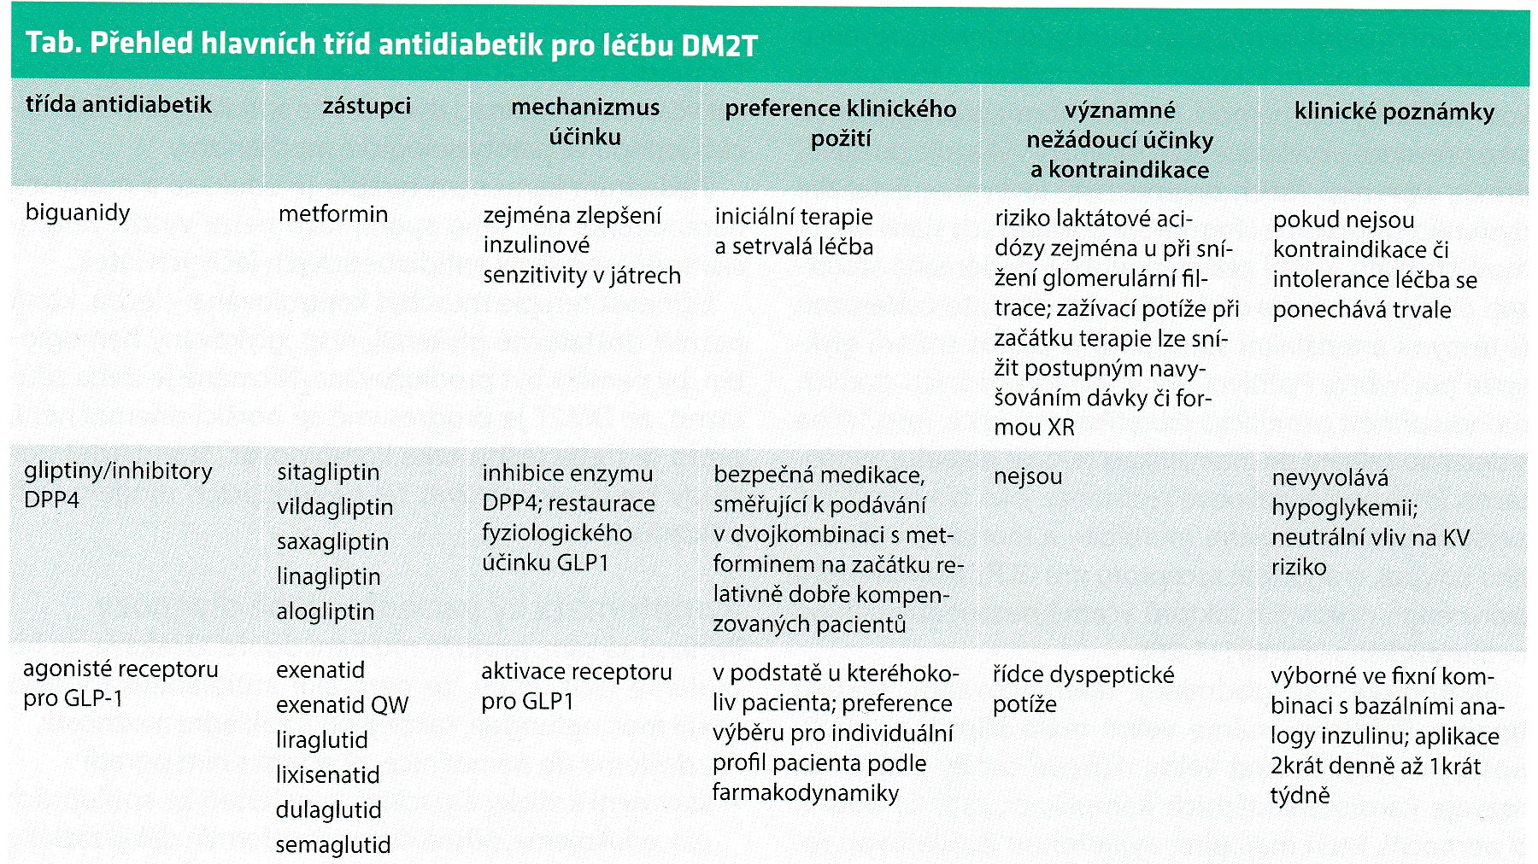
2019:

Slide 50
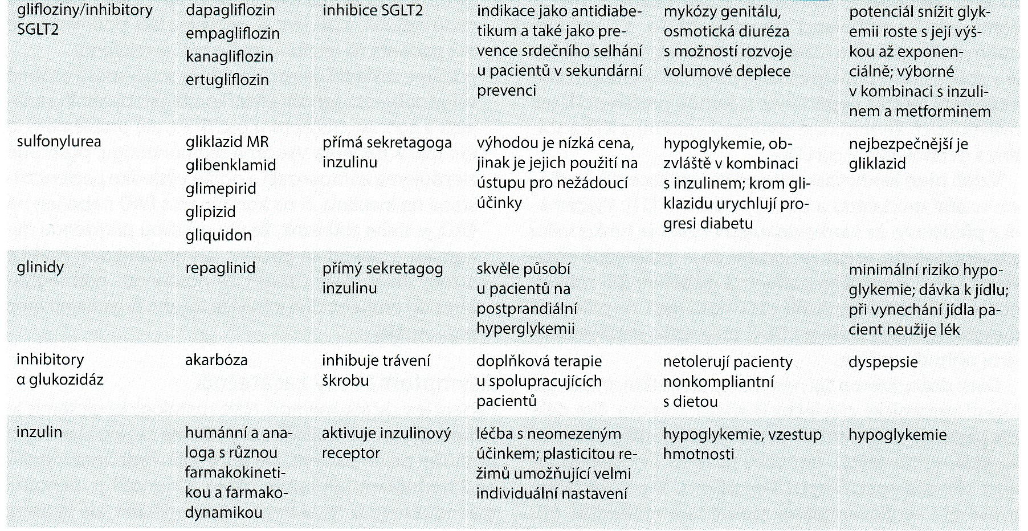

Slide 51
INZULIN

Slide 52
Humánní inzuliny
Inzulinová analoga
Biosimilární inzuliny

Slide 53
Inzulinová analoga
Biosynteticky připravené molekuly inzulinu
- nižší riziko hypoglykémie
- nižší přírůstek na váze
- rychlejší absorpce z podkoží u krátkodobých analog
- nižší intraindividuální i interindividuální variabilita

Slide 54
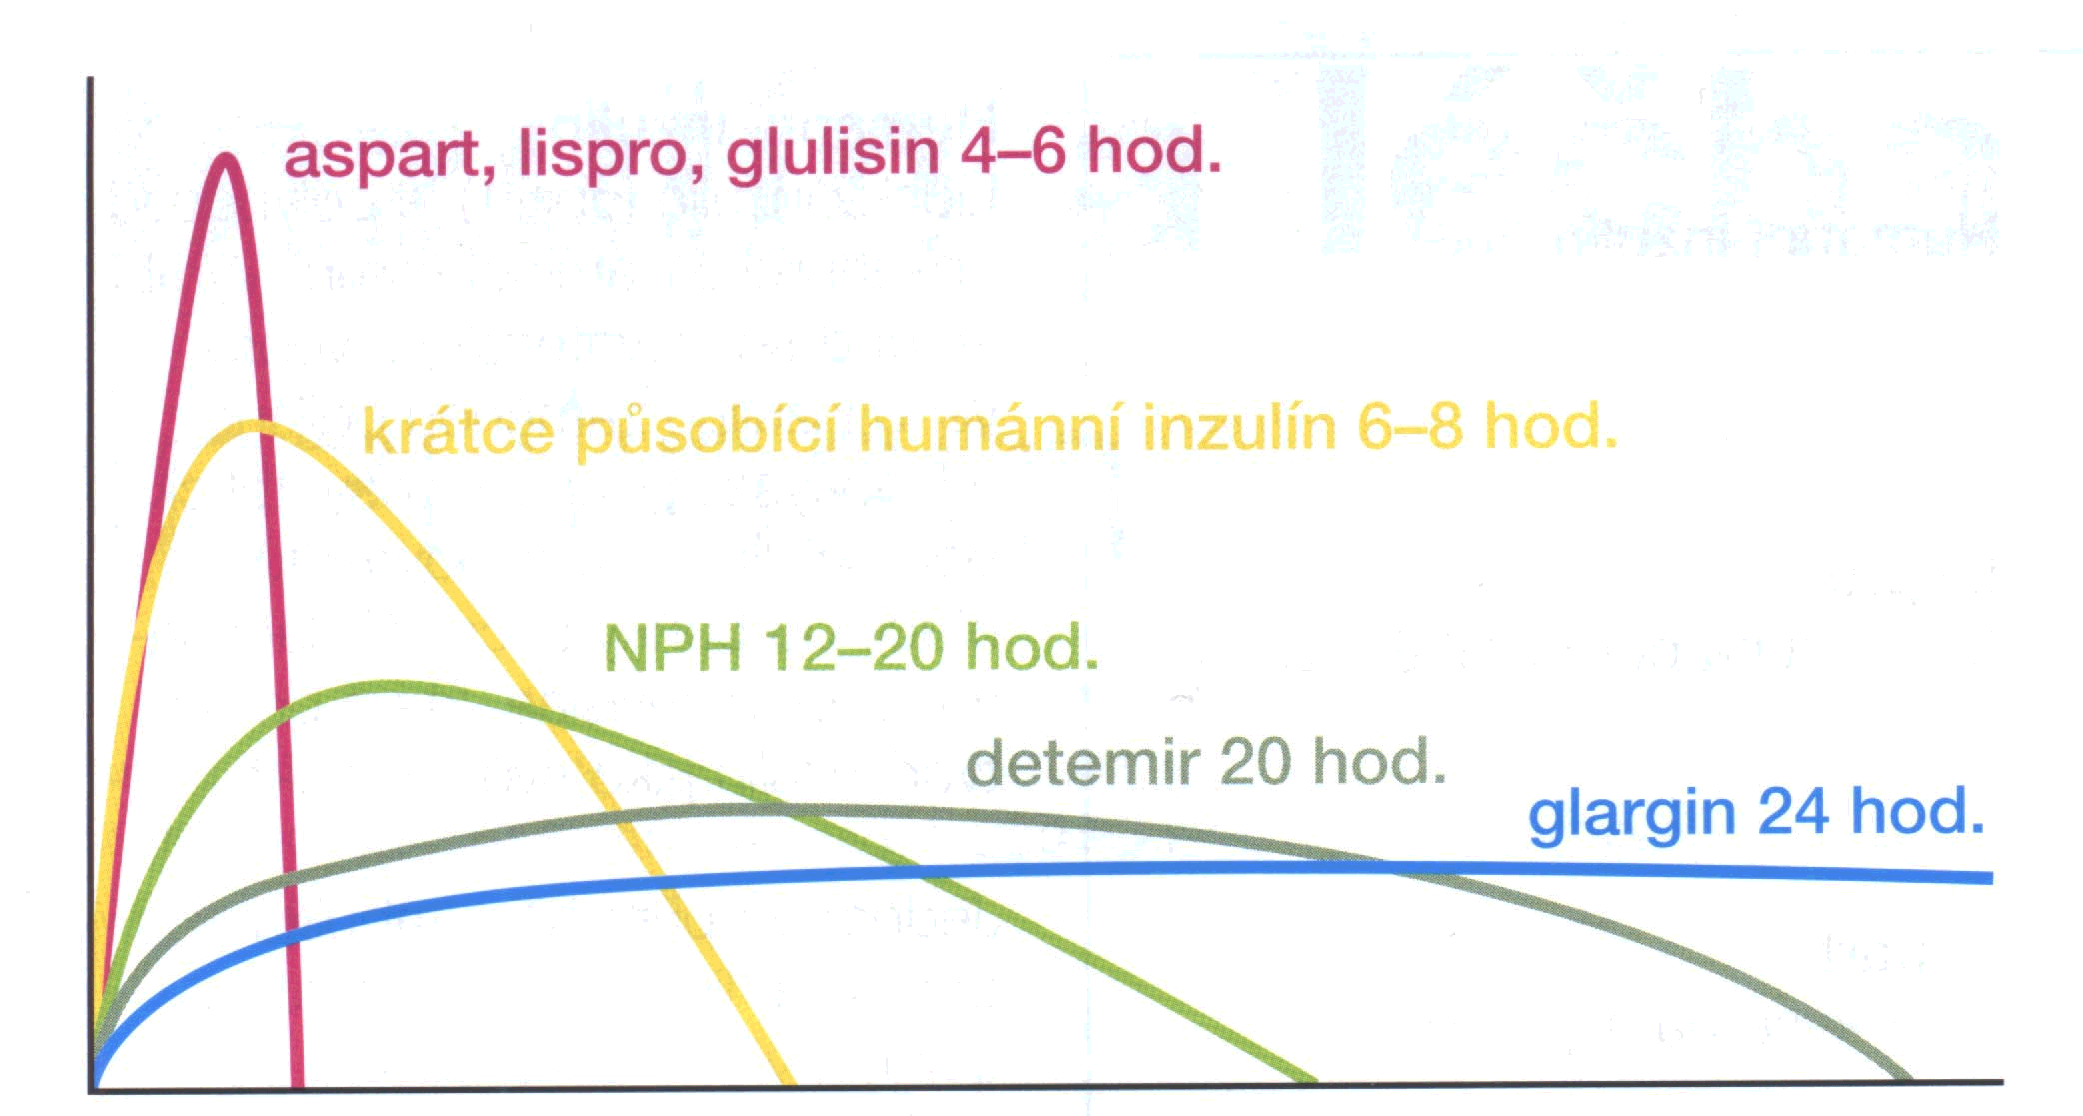

Slide 55
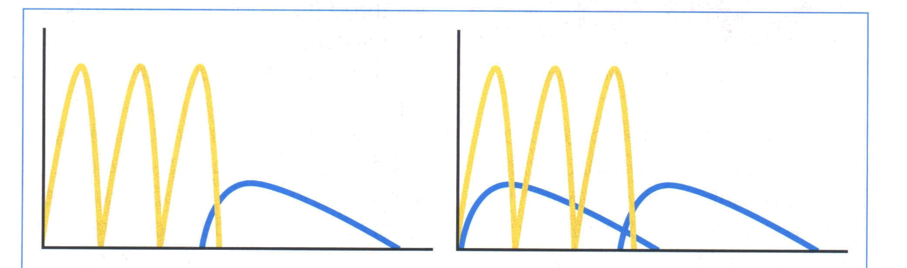

Slide 56
Biosimilars
Podobné biologické produkty jako originál
Vyrábějí se s využitím shodného genetického materiálu
Srovnatelnost s originálem z hlediska kvality, bezpečnosti a účinnosti
ABASAGLAR – biosimilární inzulin analoga glarginu

Slide 57
ALGORITMUS TERAPIE DM 2. typu

Slide 58
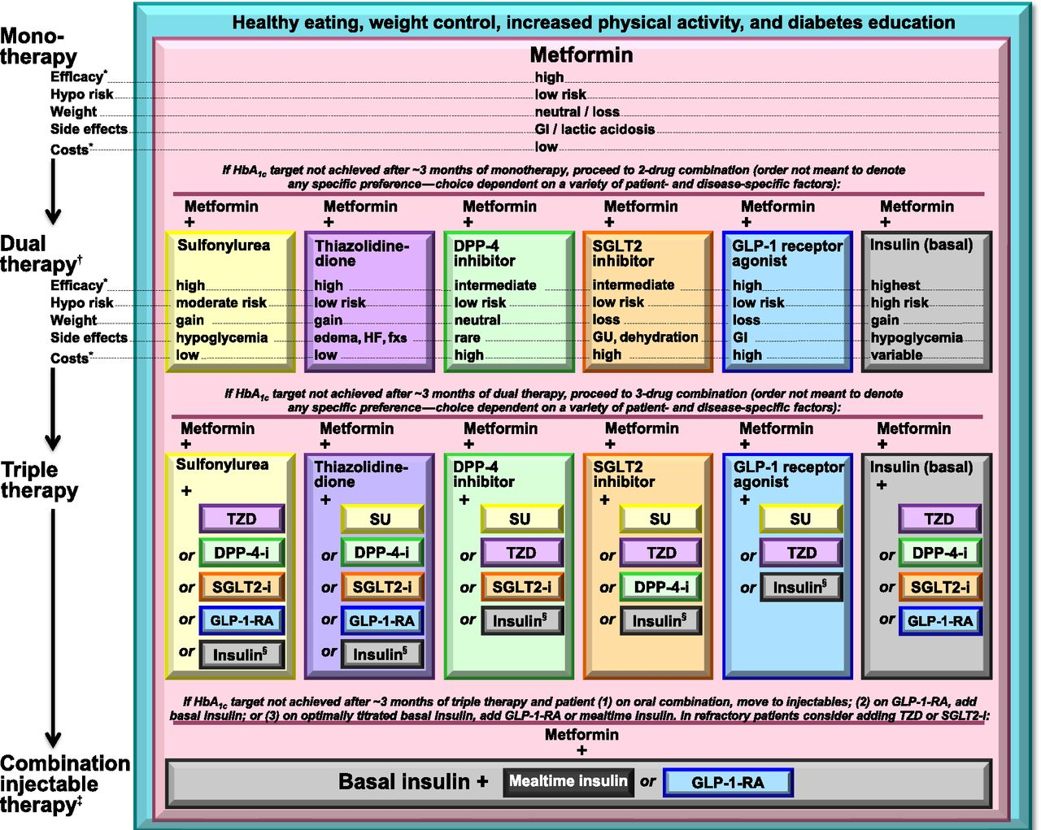

Antihyperglycemic therapy in type 2 diabetes: general recommendations.
Silvio E. Inzucchi et al. Dia Care 2015;38:140-149
Diabetes Care 2015
©2015 by American Diabetes Association
Notes:
Antihyperglycemic therapy in type 2 diabetes: general recommendations. Potential sequences of antihyperglycemic therapy for patients with type 2 diabetes are displayed, the usual transition being vertical, from top to bottom (although horizontal movement within therapy stages is also possible, depending on the circumstances). In most patients, begin with lifestyle changes; metformin monotherapy is added at, or soon after, diagnosis, unless there are contraindications. If the HbA_{1c} target is not achieved after ∼3 months, consider one of the six treatment options combined with metformin: a sulfonylurea, TZD, DPP-4 inhibitor, SGLT2 inhibitor, GLP-1 receptor agonist, or basal insulin. (The order in the chart, not meant to denote any specific preference, was determined by the historical availability of the class and route of administration, with injectables to the right and insulin to the far right.) Drug choice is based on patient preferences as well as various patient, disease, and drug characteristics, with the goal being to reduce glucose concentrations while minimizing side effects, especially hypoglycemia. The figure emphasizes drugs in common use in the U.S. and/or Europe. Rapid-acting secretagogues (meglitinides) may be used in place of sulfonylureas in patients with irregular meal schedules or who develop late postprandial hypoglycemia on a sulfonylurea. Other drugs not shown (α-glucosidase inhibitors, colesevelam, bromocriptine, pramlintide) may be tried in specific situations (where available), but are generally not favored because of their modest efficacy, the frequency of administration, and/or limiting side effects. In patients intolerant of, or with contraindications for, metformin, consider initial drug from other classes depicted under “Dual therapy” and proceed accordingly. In this circumstance, while published trials are generally lacking, it is reasonable to consider three-drug combinations that do not include metformin. Consider initiating therapy with a dual combination when HbA_{1c} is ≥9% (≥75 mmol/mol) to more expeditiously achieve target. Insulin has the advantage of being effective where other agents may not be and should be considered a part of any combination regimen when hyperglycemia is severe, especially if the patient is symptomatic or if any catabolic features (weight loss, any ketosis) are evident. Consider initiating combination injectable therapy with insulin when blood glucose is ≥300–350 mg/dL (≥16.7–19.4 mmol/L) and/or HbA_{1c} ≥10–12% (≥86–108 mmol/mol). Potentially, as the patient’s glucose toxicity resolves, the regimen can be subsequently simplified. DPP-4-i, DPP-4 inhibitor; fxs, fractures; GI, gastrointestinal; GLP-1-RA, GLP-1 receptor agonist; GU, genitourinary; HF, heart failure; Hypo, hypoglycemia; SGLT2-i, SGLT2 inhibitor; SU, sulfonylurea. *See Supplementary Data for description of efficacy categorization. †Consider initial therapy at this stage when HbA_{1c} is ≥9% (≥75 mmol/mol). ‡Consider initial therapy at this stage when blood glucose is ≥300–350 mg/dL (≥16.7–19.4 mmol/L) and/or HbA_{1c} ≥10–12% (≥86–108 mmol/mol), especially if patient is symptomatic or if catabolic features (weight loss, ketosis) are present, in which case basal insulin + mealtime insulin is the preferred initial regimen. §Usually a basal insulin (e.g., NPH, glargine, detemir, degludec).

Slide 59
V ČR +
ve druhém kroku navíc
  + akarboza
  + glinid

Slide 60
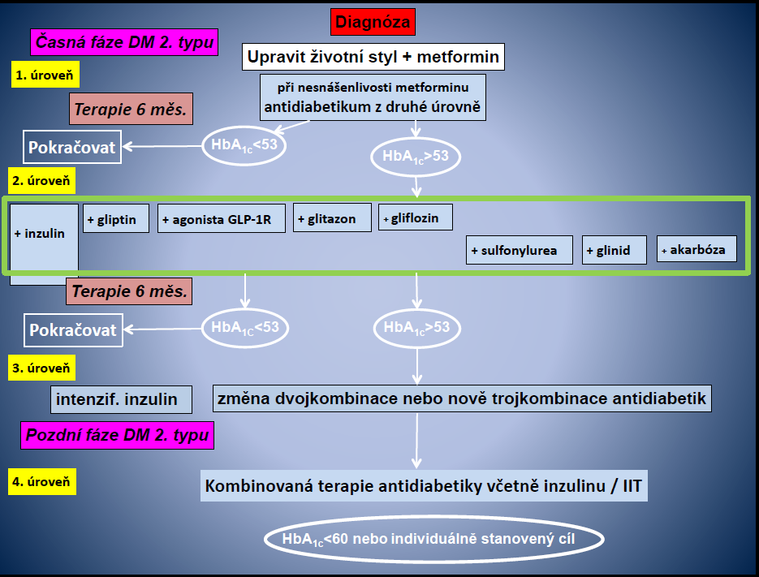

Slide 61
Nově konsensus ADA + EASD – 12/2018
Renesance pioglitazonu u pac. IR a CMP
Odstup od akarbózy a repaglinidu (cena?)

Slide 62
Změna přišla v roce 2019….
ESC – 2019 - Guidelance on diabetes, prediabetes and cardiovascular diseases:
1. krokem SGLT2-i nebo GLP-1 agonista
ADA, EASD, ČDS – 2019 - nesouhlasí:
1. krokem metformin

Slide 63
2019 Update to: Management of Hyperglycemia in Type 2 Diabetes, 2018. A Consensus Report by the American Diabetes Association (ADA) and the European Association for the Study of Diabetes (EASD)
John B. Buse, et all.
Diabetes Care 2020 Feb; 43(2): 487-493.

Slide 64
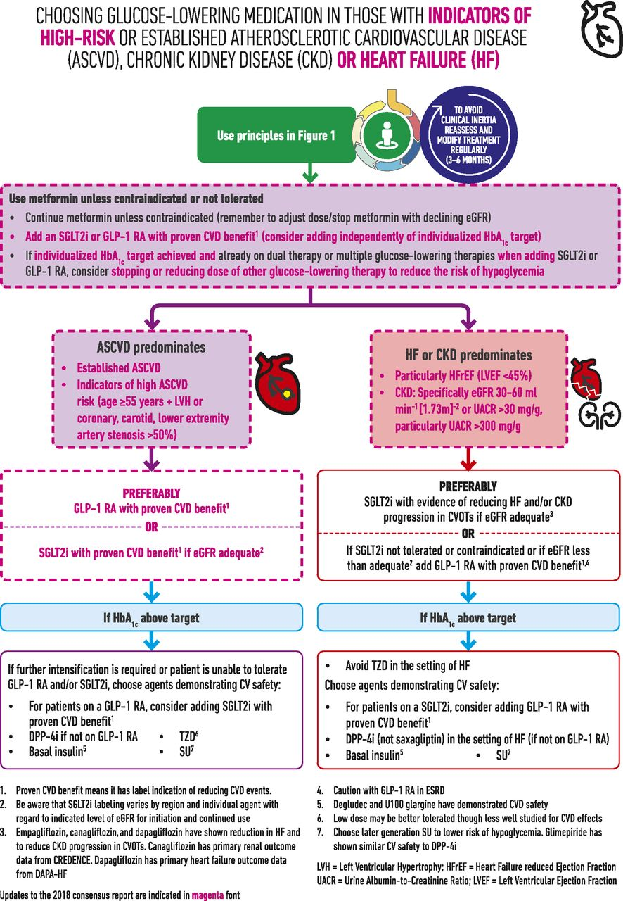

Slide 65
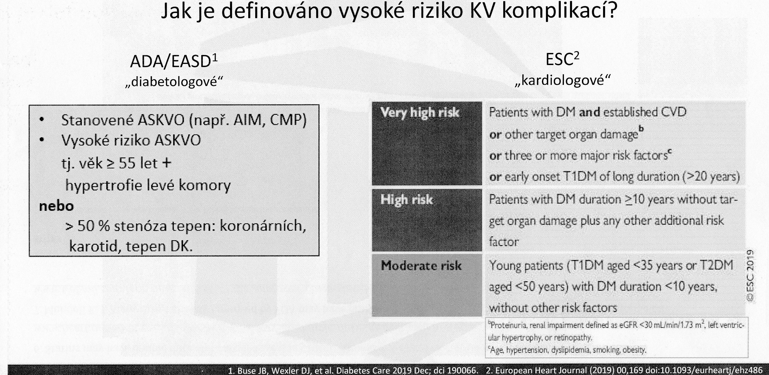
2019 Uptade to: Management of Hyperglycemia in Type 2 Diabetes 2018
Diabetes Care 2020, 43, 487-493

Slide 66
Aktualizace konsensu ADA/EASD z roku 2019 pro léčbu DM 2. typu
NOVĚ: Metformin +
1) Dop. GLP-1R agonisty (liraglutid) nebo inhibitory SGLT-2 (empagliflozin nebo canagliflozin) u osob s KVO (kardiovaskulárním onemocněním) nebo vysokým rizikem KVO (ke snížení výskytu srdečního selhání nebo chronického onemocnění ledvin), bez ohledu na výšku glyk. Hb

Slide 67
Aktualizace konsensu ADA/EASD z roku 2019 pro léčbu DM 2. typu
2) Dop. GLP-1R agonisty (liraglutid) pac. S DM 2. typu s KVO, ale také i u osob bez KVO, ale s jeho vysokým rizikem vzniku (aterosklerotické změny, věk na d 55 let, onemocnění ledvin, u osob s albuminurií, hypertrofií levé komory srdeční atp.)
3) Dop. SGLT2inhibitory (empagliflozin nebo canagliflozin) u pac. se srdečním selháním, chron. onem. ledvin, diabetickou nohou…

Slide 68
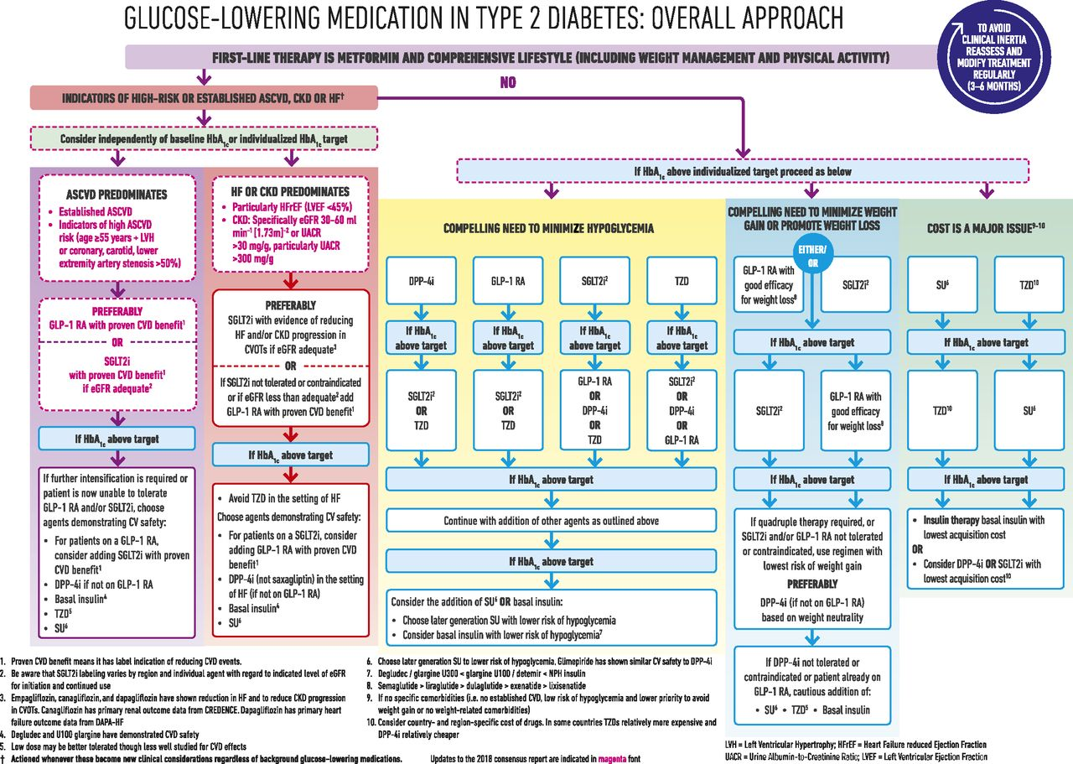

Slide 69
Česká diabetologická společnost
Doporučený postup péče o diabetes mellitus 2. typu
za ČDS: J. Škrha, T. Pelikánová, M. Kvapil
nejnovější aktualizace 2020

Slide 70
Doporučení ČDS - 2020

Slide 71
…kterému pacientovi co…
Režimová opatření + METFORMIN, pokud je tento snášen či není KI

Slide 72
…kterému pacientovi co….
Gliptiny, GLP-1 analoga: liraglutid?
  začátek diabetu, věk 50-70 let, bez makrovask. kompl., glyk. Hb 50-60 mmol/mol
Pioglitazon:
  zvýšená inzulinová rezistence (zvýšené triacylglyceroly), CMP?
Glifloziny: empagliflozin?
  dlouhý průběh diabetu, léčba inzulinem, preparáty SU, anamnéza kardiovask. onemocnění nebo diab. nefropatie – bez ohledu na výšku glykovaného hemoglobinu

Slide 73
Terapie DM 2. typu
Budoucnost?:
První krok: Metformin nebo Gliflozin?
Bazální inzulin + GLP-1 analog v jednom aplikátoru – v ČR od r. 2016-2018:
  lixisenatid + glargin (LIXILAN, SULIQUA))
  degludec + liraglutid (IDEGLIRA, XULTOPHY)
při vysokém glyk Hb (nad 60 mmol/mol) 2-3 léky od počátku dg? – ČDS 2016…

Slide 74

Děkuji za pozornost

